Slide 1
Синдром «Вербализм»

Slide 2
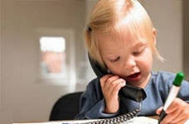
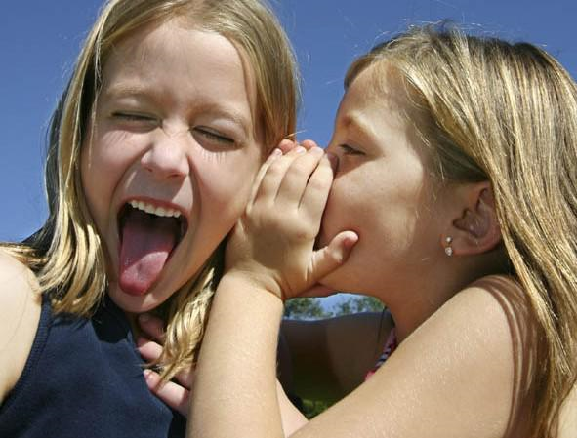
Вербализм - это
(лат. verbalis — словесный) — психологический синдром, складывающийся в дошкольном возрасте и характеризующийся резким преобладанием развития вербальной сферы (устной, а иногда и письменной речи, словесной памяти) над другими сторонами психического развития ребенка.

Slide 3
Распространенные предпосылки возникновения вербализма:
умственная отсталость;
задержка психического развития;
детский аутизм.

Slide 4
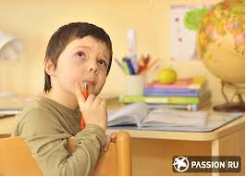
Вербализм нередко встречается у детей с сохранным интеллектом:
в частности, в тех случаях, когда родители пытаются воспитывать «вундеркинда»;
самооценка у ребенка завышена, так же повышен уровень демостративности;
общение со сверстниками нарушается из-за отсутствия общих интересов.

Slide 5
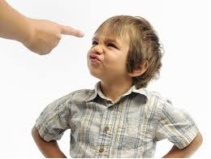
в поощрении и поддержании вербальной активности :
- бойкая речь;
- уверенные ответы на вопросы;
- привлекают повышенное внимание взрослых (которые высоко оценивают эти достижения)
Реакция социального окружения состоит:

Slide 6
Схема развития вербализма
Психологический профиль : преобладание вербальной сферы; недоразвитие остальных психических процессов
Особенности деятельности: преобладание вербальной активности
Реакция окружения: поощрение вербальной активности

Slide 7
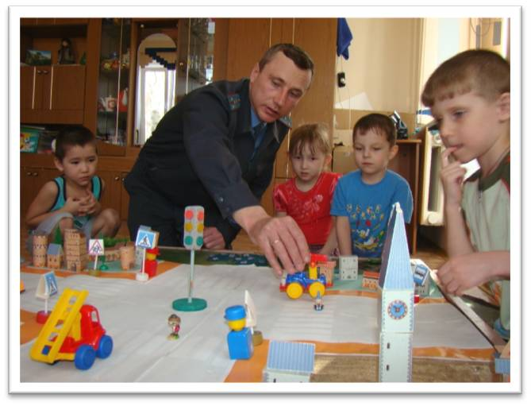
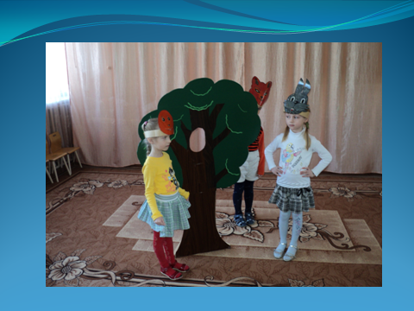
Акцент делать на развитие координации движений (подвижные или сюжетные игры)

Slide 8
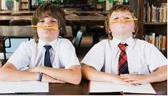
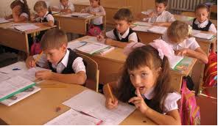
1. Согласно Векслеру вербальный интеллект сильнее связан с уровнем учебной успеваемости, чем невербальный.
2. Развитие отдельных составляющих структуры интеллекта обусловливает успешность изучения учащимися тех или иных учебных предметов.
3. Вербальный интеллект определяет успешность учения по всем предметам и, в первую очередь гуманитарным (язык, литература, история и т.п.).
4. Чтобы успешно обучаться естественнонаучным дисциплинам, нужен высокий уровень развития пространственного и вербального интеллекта ( то есть гуманитарные дисциплины, связанные с чувство языка, речи).
Связь вербальных способностей с успеваемостью:

Slide 9
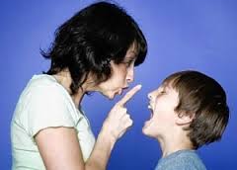
1. необходимо заполнить эти «пустоты» в детском развитии.
2. родителям предстоит самим сделать выбор: работать «на школу» или «на ребенка».
3. Занимаясь с говоруном, приходится все время тормозить его речевой поток и стимулировать продуктивную деятельность.
Коррекционное воздействие и советы:

Slide 10
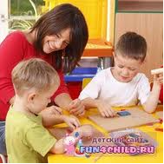
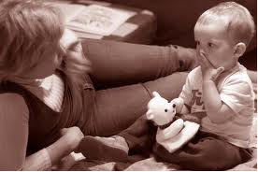

• с ребенком необходимо заниматься рисованием, лепкой и другими «детскими» занятиями на доступном ему уровне;
• нужно ограничивать речевой поток и стимулировать продуктивную деятельность.
Родителям следует помнить, что:

Slide 11
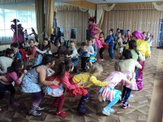
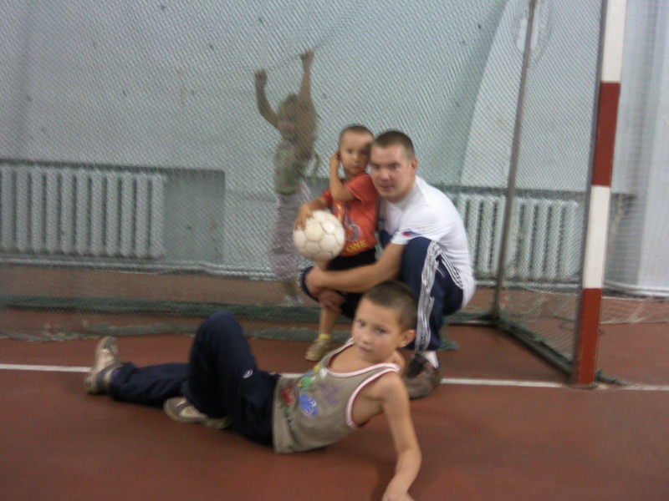
Коррекция Вербализма представляет собой очень серьезную психологическую проблему, поскольку требует восполнения глубоких и многочисленных пробелов в психическом развитии ребенка.

Slide 12
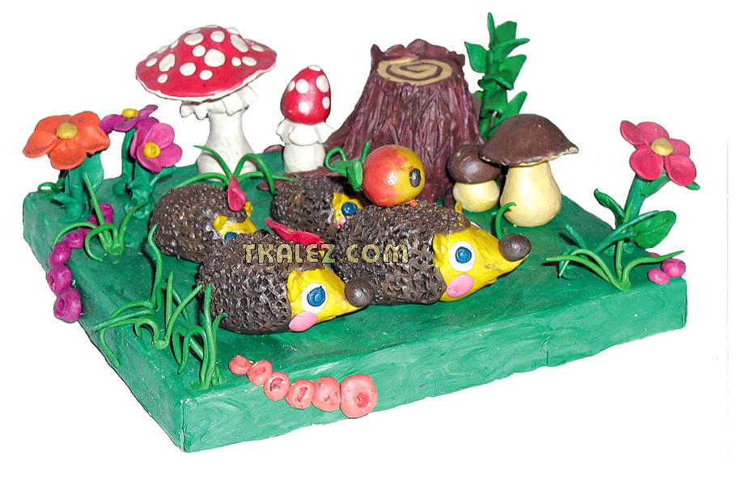
ЛЕПИТЕ И РИСУЙТЕ

Slide 13
Вербализм отрывает не только слова от дела,
но и речь от мышления.

Slide 14
Список литературы
Е.И. Морзова «Проблемные дети и дети-сироты»
http://psysluzba.ru/?p=640
http://inch.givitca.ru/2010/04/26/verbalizm-ili-deti-govoruny.htm
http://wiki.myword.ru/index.php/Вербализм
http://psysluzba.ru/?p=640

Slide 15
Спасибо за внимание!

